Slide 1
Le petit Poucet
Les moyens de l’école des Pareuses

Slide 2
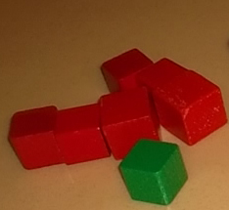
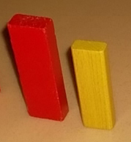
Les personnages
Les six frères et le Petit Poucet
Le papa et la maman

Slide 3
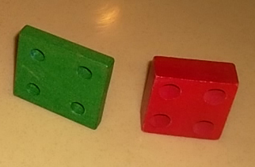
L’ogre et sa femme
Les sept filles

Slide 4
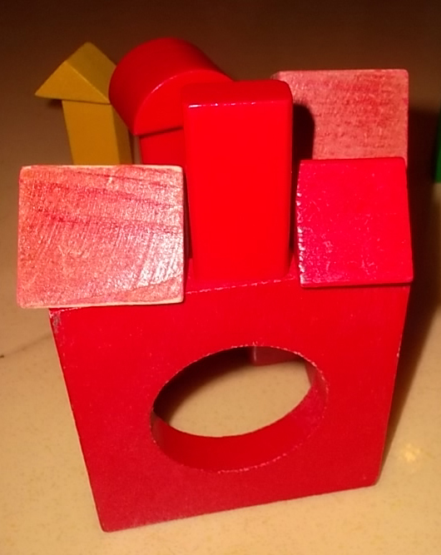
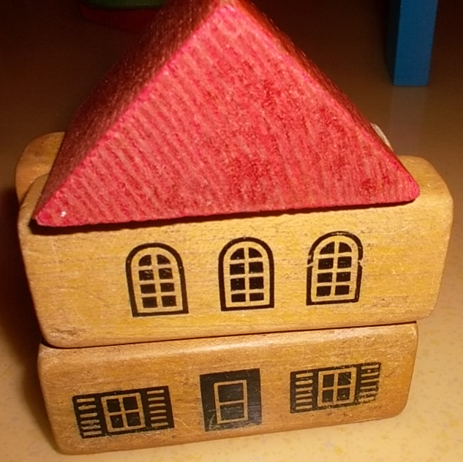
Les lieux
La maison de la famille
du bûcheron
La maison de la famille
de l’ogre

Slide 5
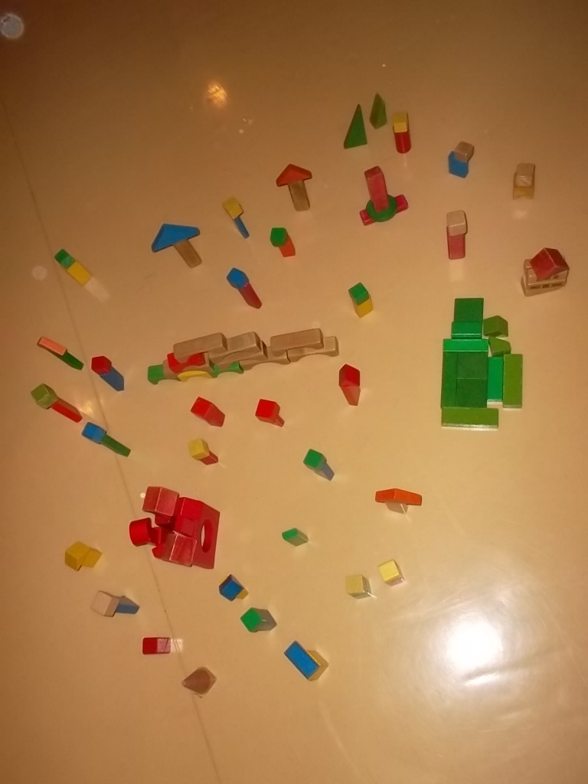
Il était une fois un bûcheron
et sa femme qui étaient fort pauvres
Ils habitaient dans une forêt.
Un jour, ils décidèrent d’abandonner leur sept garçons dans la forêt.
C’est mieux que de les voir mourir de faim….

Slide 6
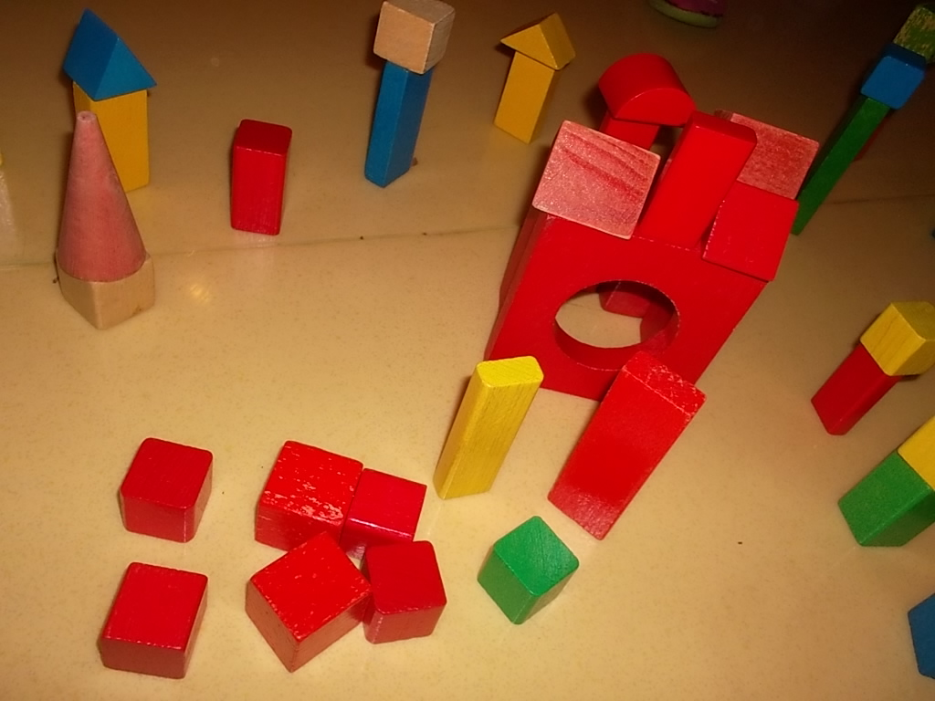
Mais le dernier des enfants, qu’on appelait Petit Poucet avait tout entendu

Slide 7
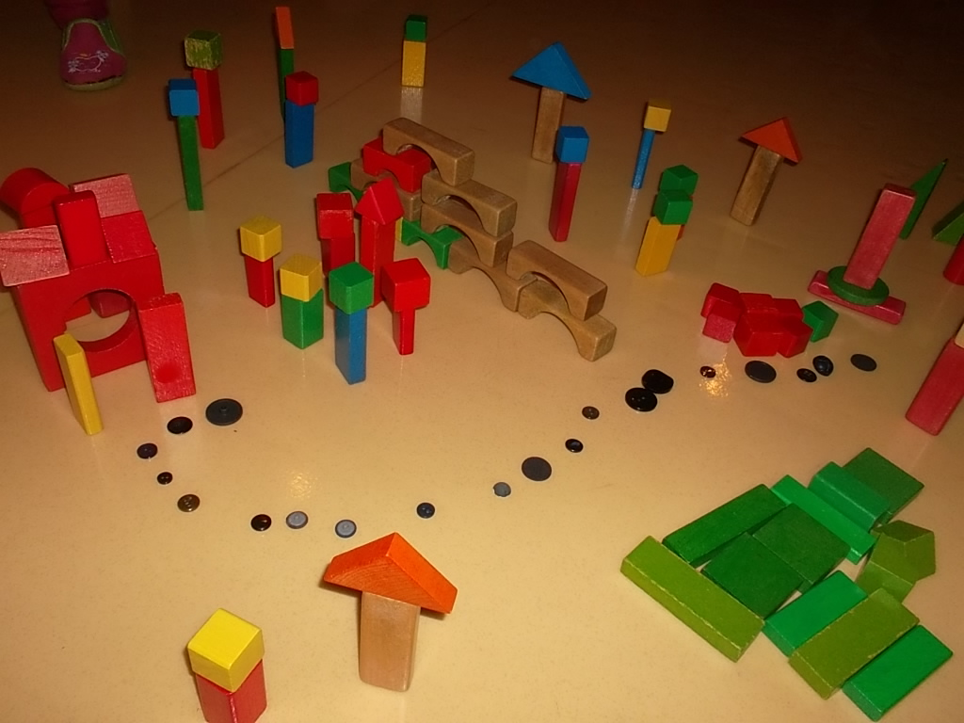
Le lendemain,……..
Le père et la mère emmenèrent leurs garçons dans les bois noirs et profonds….et s’enfuirent!

Slide 8
Heureusement Petit Poucet sema des petits cailloux sur tout le chemin.

Slide 9
Et c’est ainsi qu’il trouva facilement comment rentrer à la maison!

Slide 10
Quelques jours plus tard…..
Les parents abandonnèrent à nouveau leurs enfants dans la forêt.
Cette fois-ci Petit Poucet eut juste le temps de semer des miettes de pain sur le sentier.
Mais catastrophe!!! Des oiseaux picorèrent tout le pain.
Les enfants étaient perdus.

Slide 11
Après des heures et des heures de marche
Ils découvrirent une petite chaumière.
Mais cette maison était celle d’un ogre terrible et cruel.

Slide 12
Sa femme tenta de les cacher mais l’ogre s’écria : « Ca sent bon la chair fraîche par ici! »
Et il trouva les sept garçons.
Sa femme réussit à le convaincre de les manger que le lendemain, au petit déjeuner.

Slide 13
Dans la nuit, Petit Poucet trouva la chambre des 7 filles de l’ogre
Petit Poucet échangea couronnes contre bonnets.

Slide 14
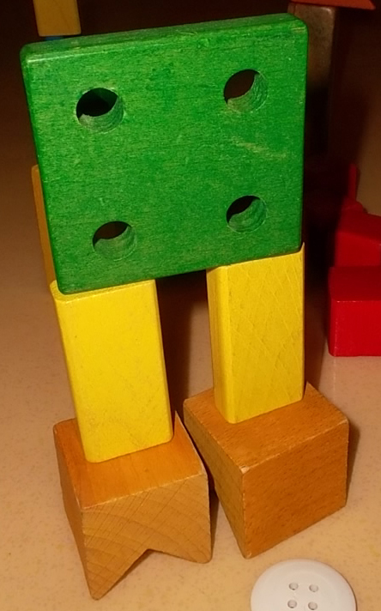
Au petit matin,…
L’ogre affamé , ne vit que les bonnets.
Il se jeta alors sur ses filles…..et les dévora!
S’apercevant de son erreur, l’ogre hurla : « qu’on m’apporte mes bottes de sept lieues.
Je vais trouver Petit Poucet
et me venger »

Slide 15
Mais il avait trop mangé…
Et il s’endormit……tout prêt de Petit Poucet.

Slide 16
Ni vu, ni connu
Petit Poucet lui vola ses bottes magiques.
Et on dit que grâce à elles, il fit tant de choses extraordinaires que ses frères et lui furent à jamais à l’abri du besoin.

Slide 17
FIN

